Slide 1
Что такое Angular
И зачем он фронтенд-разработчику.
Чехлат Никита 12ИСП-В

Slide 2
Angular
это фреймворк компании Google. Он нужен для разработки браузерных, десктопных и мобильных приложений — таких, где можно быстро и бесшовно перемещаться по сайту.

Slide 3
Что было до Angular и других SPA-фреймворков
Традиционный подход к веб-приложениям был примерно такой:
Пользователь переходил на сайт.
Браузер отправлял серверный запрос на поиск нужного адреса.
Сервер находил страницу и передавал её на сайт.
Пользователь смотрел на эту страницу и нажимал на какую-то ссылку.
Браузер формировал повторный запрос, сервер собирал новую страницу и снова возвращал её на сайт. Цикл повторялся после каждого действия пользователя.

Slide 4
Что такое SPA, single-page application
Single-page application расшифровывается как «приложение на одной странице». Работает так:
Пользователь переходит на сайт.
Браузер отправляет серверный запрос.
Сервер возвращает страницу по запрашиваемому URL-адресу.
Пока пользователь находится на первой странице, сервер упаковывает и передаёт все остальные страницы в фоновом режиме.
Когда пользователю нужно перейти на другую страницу, у него «в фоне» уже загружено всё необходимое.

Slide 5
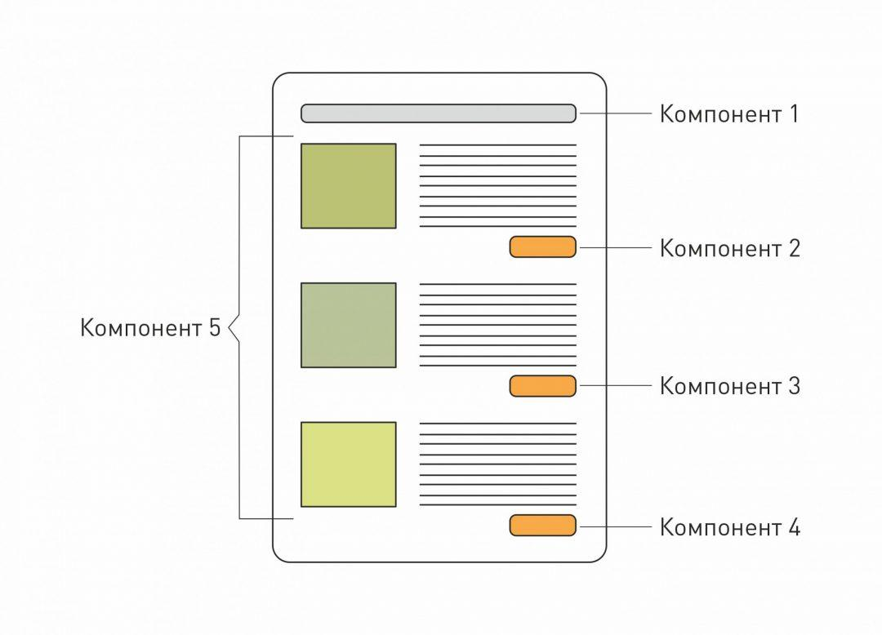
Как устроен Angular: компоненты
Angular-приложения состоят из независимых элементов. Эти элементы называются компонентами, и у каждого компонента своё поведение.
Компоненты подчиняются жизненным циклам — меняются и работают по нескольким запрограммированным сценариям. Возьмём ситуацию, когда мы переходим со страницы списка новостей к одной новости. В этом случае компонент «Лента новостей» уничтожается и при необходимости создаётся повторно. Жизненные циклы разгружают память и ускоряют приложение.

Slide 6
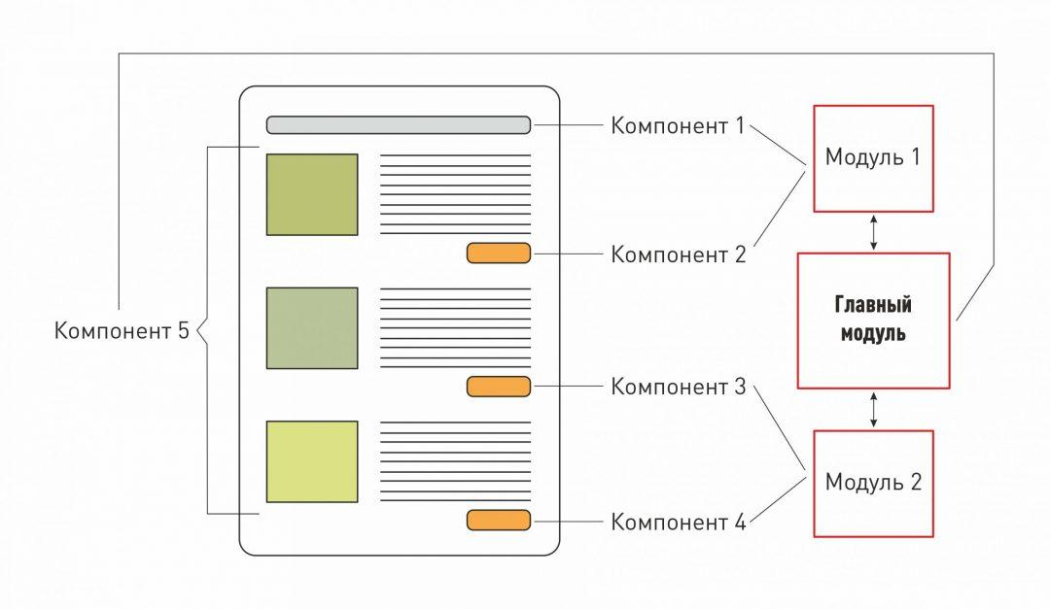
Как устроен Angular: модули
Все компоненты подключаются к главному или дополнительным модулям. Модули управляют компонентами. Главный модуль контролирует всё приложение, а дополнительные модули следят за работой отдельных элементов.

Slide 7
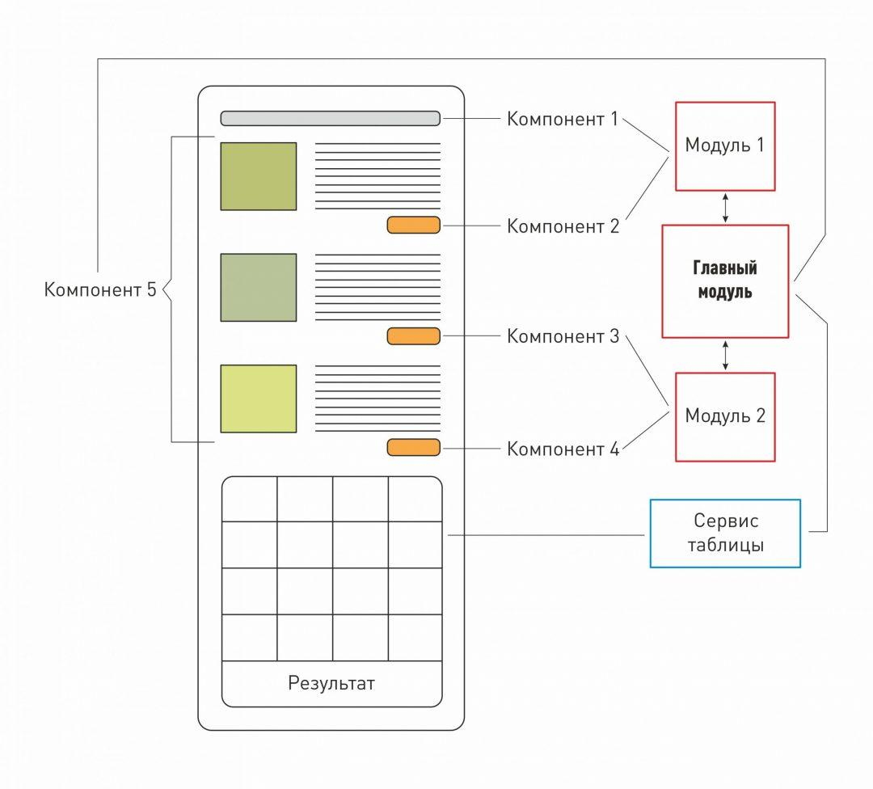
Как устроен Angular: сервисы
Для сложных операций вместо компонентов используют сервисы. Они отвечают только за тот набор логических операций, для которых он предназначен.
Например, мы можем подключить сервис «Таблицы». Это поможет отслеживать страницы с большим количеством данных, которые после обновлений меняют содержимое сайта. Никаких других действий сервис «Таблицы» выполнять не будет.

Slide 8
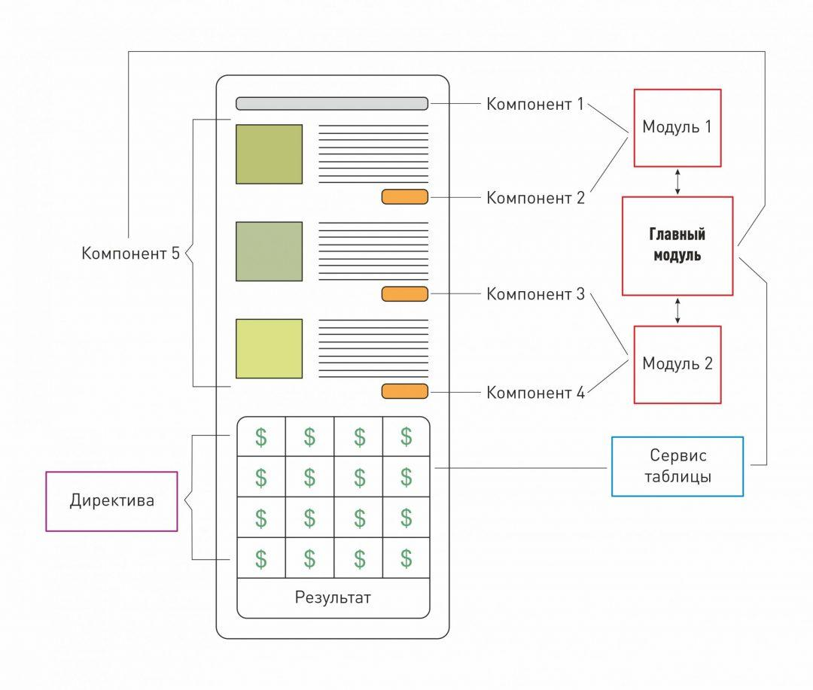
Как устроен Angular: директивы
Иногда один компонент с одинаковой логикой используется в разных частях приложения. Например, если нажать на кнопку переключения валют и выбрать доллар, то возле всех цен на сайте должен появиться значок доллара.
Этот значок можно получить с помощью компонентов и директив. Компоненты проставлять долго — если на сайте 1 000 позиций с ценой, то возле всех нужен компонент со значком доллара. Директивы упрощают процесс — вы создаёте один новый блок, и он будет отвечать за значок доллара возле всех цен на сайте.

Slide 9
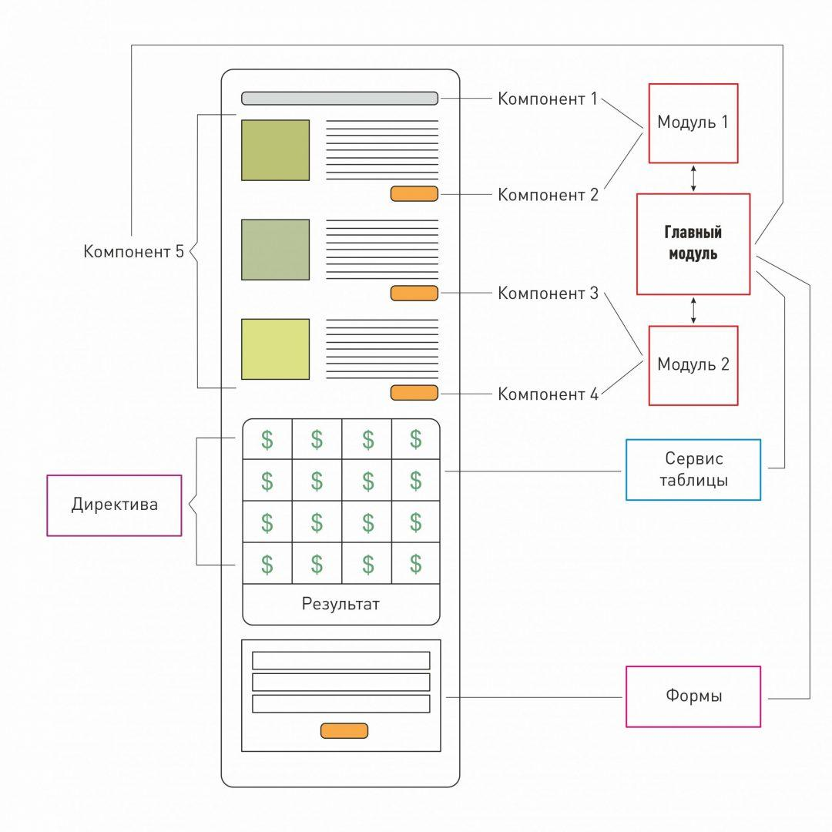
Как устроен Angular: формы
Практически в любом приложении есть формы с полями и кнопками — отправить, сохранить, оставить номер телефона и так далее. В Angular для этих форм не нужно продумывать логику и тратить время на разработку — достаточно выбрать блоки с подходящими формами и подключить их к главному модулю.

Slide 10

Как изучить Angular
Angular — это фреймворк для опытных фронтенд-разработчиков. Его не изучают на курсах программирования с нуля, потому что для коммерческой разработки нужные общие знания:
HTML, CSS, JavaScript — база для запуска сайта.
TypeScript — рекомендованный язык для Angular-приложений.
Git и GitHub — инструменты хранения кода и командной работы.
Пакетные менеджеры — технология установки программ и обновлений.
Препроцессоры — синтаксис для упрощённого написания кода.

